Slide 1
CLLD/LEADER nevyužitý potenciál
Radan Večerka

Slide 2
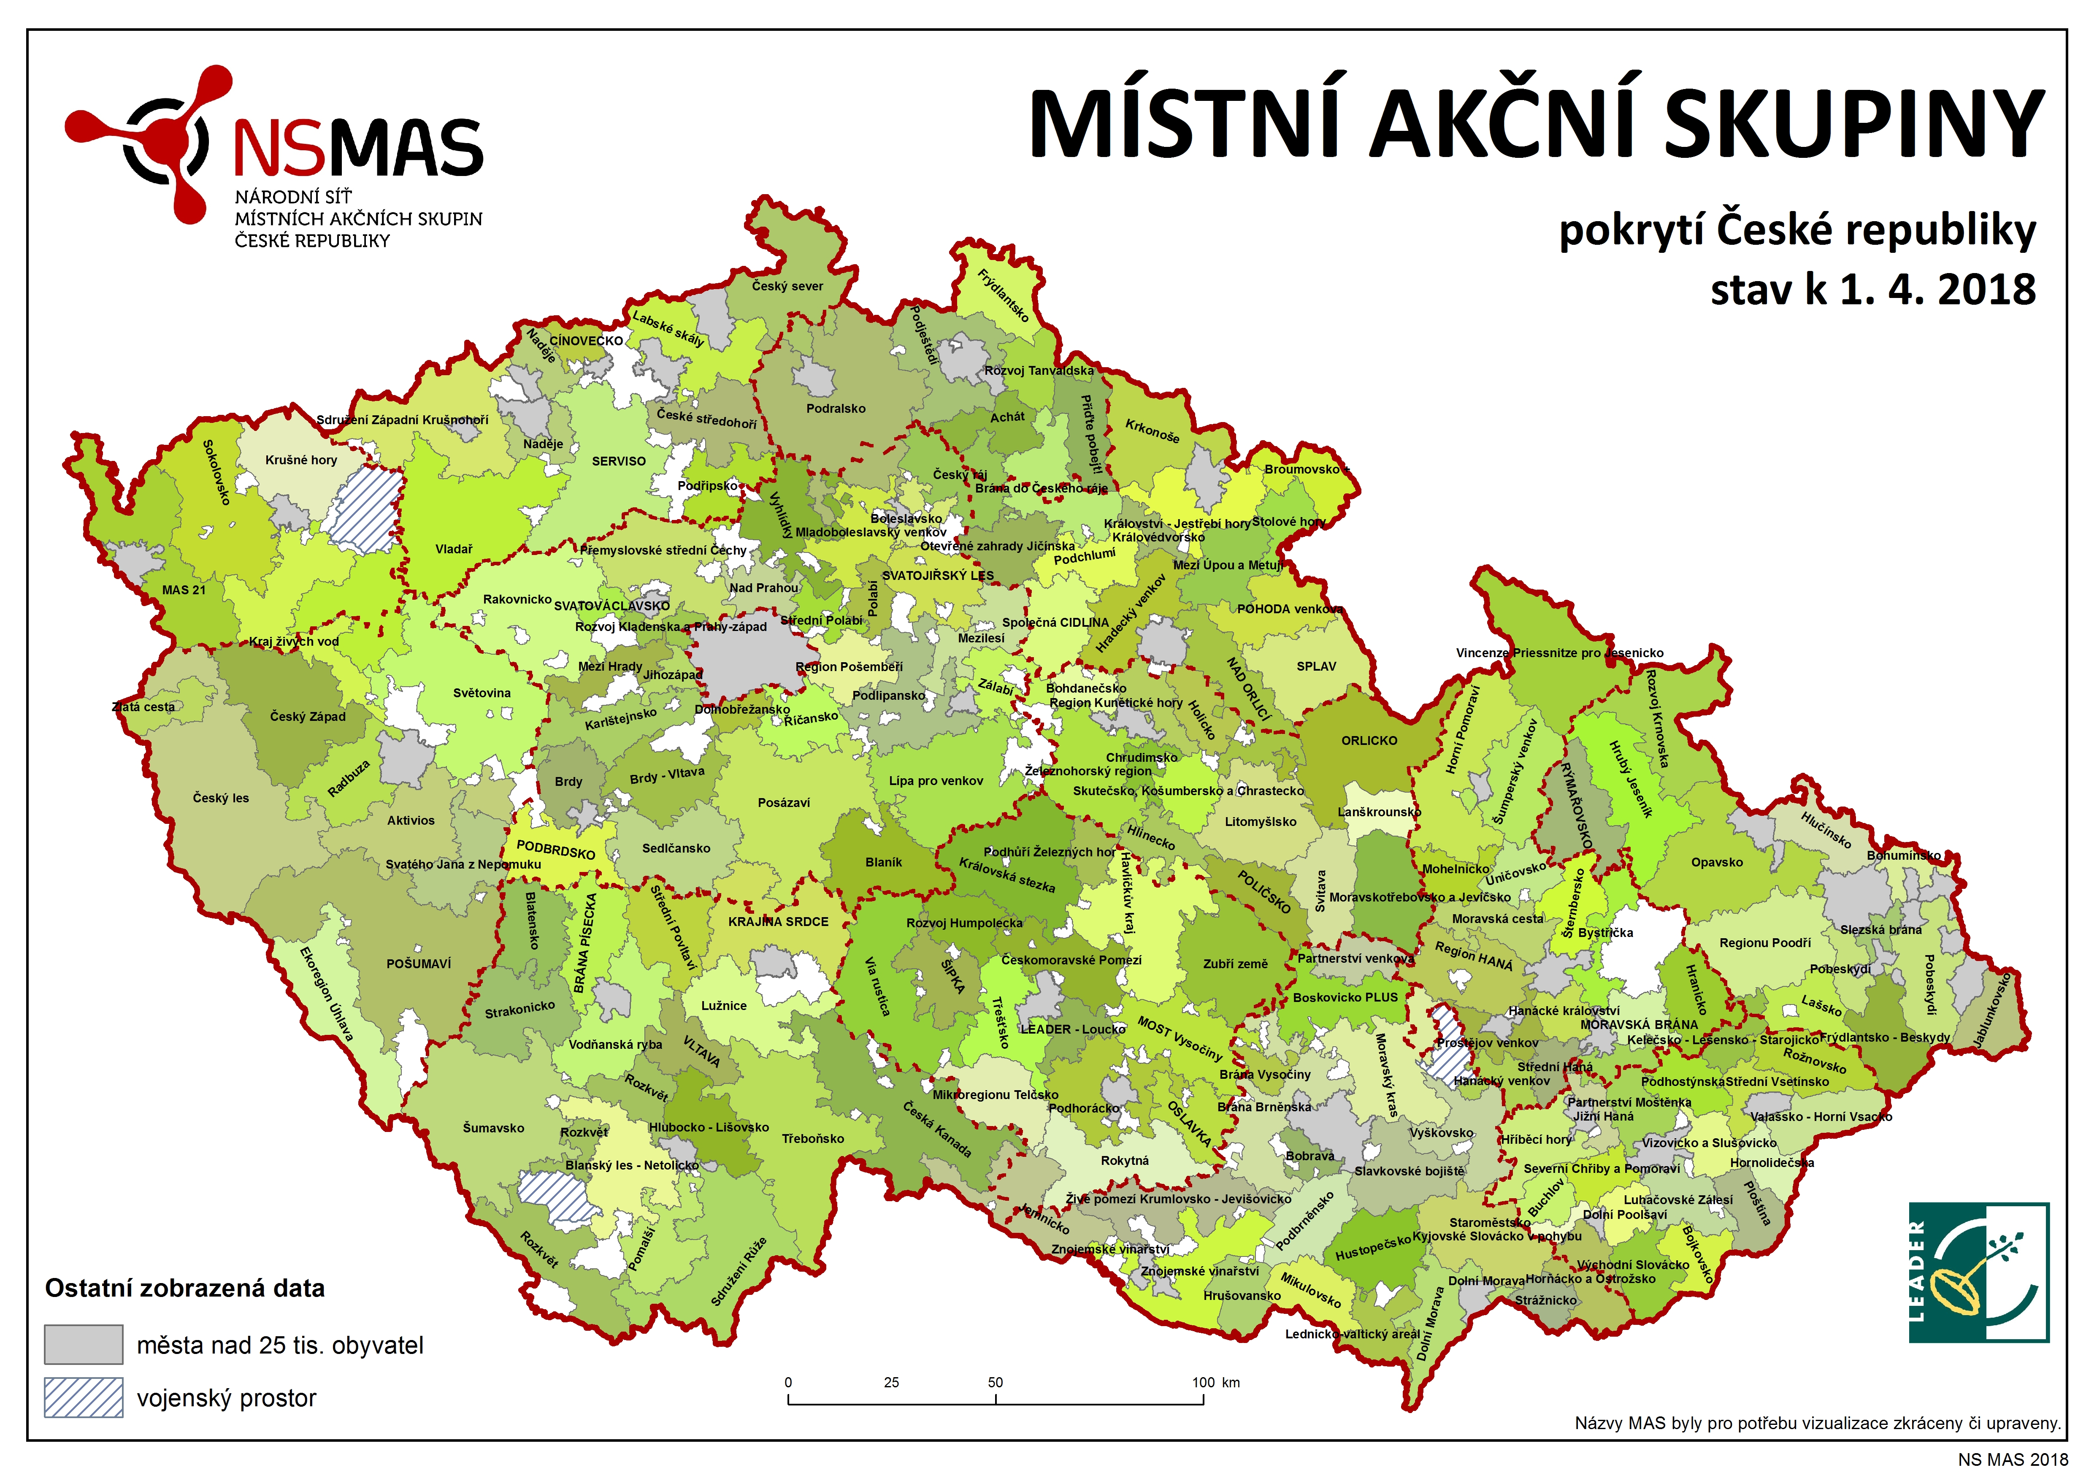

Slide 3
LEADER ukázal že je životaschopný a účinný nástroj pro realizaci ESIF
LEADER je nástroj regionálního rozvoje – pokrytí je cca 100% území ČR
LEADER není zprofanovaný minulostí ani postižen korupční historií
LEADER ale není správně používán jako ENDOGENNÍ nástroj regionálního rozvoje

Slide 4
LEADER
je nástroj regionálního rozvoje

Slide 5
nástroj LEADER
Jsou různé nástroje regionálního rozvoje. Pro naše účely a s laskavým dovolením větších odborníků na regionální rozvoj je zjednoduším na dva základní:
Nástroje přímé podpory
= centrální řízení a rozhodování
Dotace, podpory, ESIF,…
Nástroje nepřímé (endogenní)
=centrální metodika a decentralizované rozhodování
RUD, Leader,…centrální metodika a decentralizované rozhodování
12/2004 podpořeno 892 MAS

Slide 6
nástroj LEADER
Základním problémem LEADERU
vidím v tom, že tyto dva základní principy
státní správa ani aktéři v MAS
nerozlišují a tak v principu ani ve své praxi
neoddělují.

Slide 7
nástroj LEADER
Co pro lepší využití potenciálu LEADERU udělat?
= Vzdělávání
Projekt „3 v 1“
= Právní zakotvení
Novely zákonů ČR

Slide 8
Vzdělávání v LEADER
Projekt „3 v 1“:
1. vzdělávání
2. poradenství pro Státní správu/MAS
3. evaluace dopadu CLLD
- Státní správa – součást povinného vzdělávání úředníků (!)
- vedení/management MAS,

Slide 9
Právní zakotvení LEADER v ČR
Novely zákonů ČR:
Zákon o obcích (zákon č. 128/2000 Sb.)
Zavedení MAS do právního režimu v České republice
Zákon o podpoře regionálního rozvoje (č. 248/2000 Sb.)
Zavedení MAS do právního režimu v České republice
Zákon o zadávání veřejných zakázek (č. 134/2016 Sb)
Výjimka pro podlimitní VZ na území MAS, která dovolí vybrat z místních dodavatelů.

Slide 10
Děkuji za pozornost !!!
Radan Večerka

